Slide 1
6.4 负反馈对放大电路性能的影响
6.4.1 稳定放大倍数
6.4.2 对输入电阻和输出电阻的影响
6.4.3 展宽通频带（自学）
6.4.4 减小非线性失真（自学）
6.4.5 减小反馈环内噪声（自学）

Slide 2
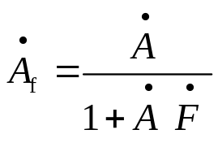
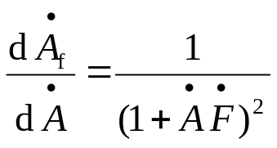
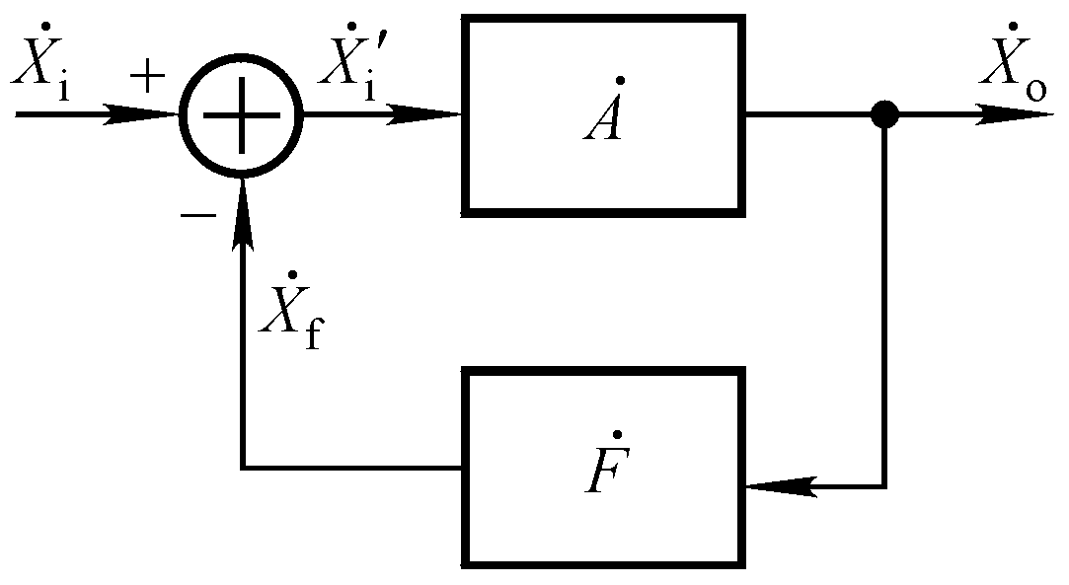
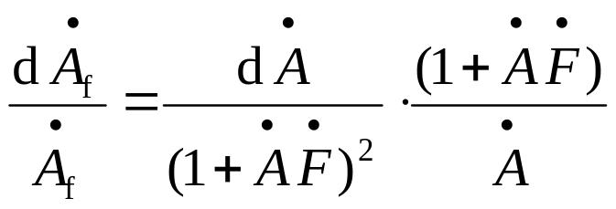
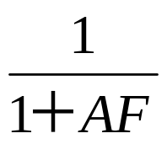

6.4.1 稳定放大倍数
在中频段，放大倍数、反馈系数等均为实数。
说明放大倍数减小到基本放大电路的 ，
放大倍数的稳定性是基本放大电路的 倍。

Slide 3
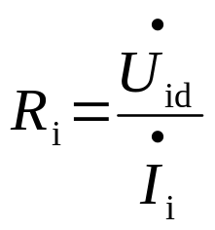
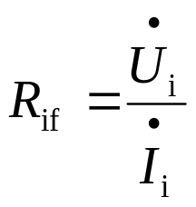
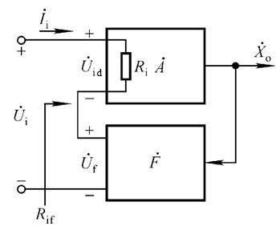
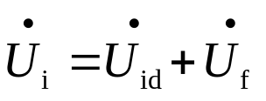
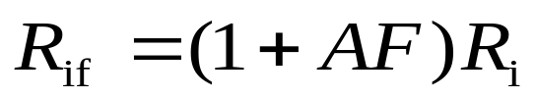
6.4.2 对输入电阻和输出电阻的影响
一、对输入电阻的影响
对输入电阻的影响仅与反馈网络与基本放大电路输入端的接法有关，即决定于是串联反馈还是并联反馈。
引入串联负反馈时

Slide 4
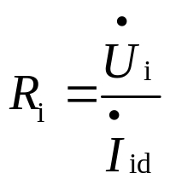
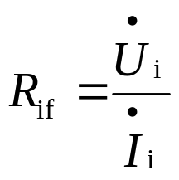
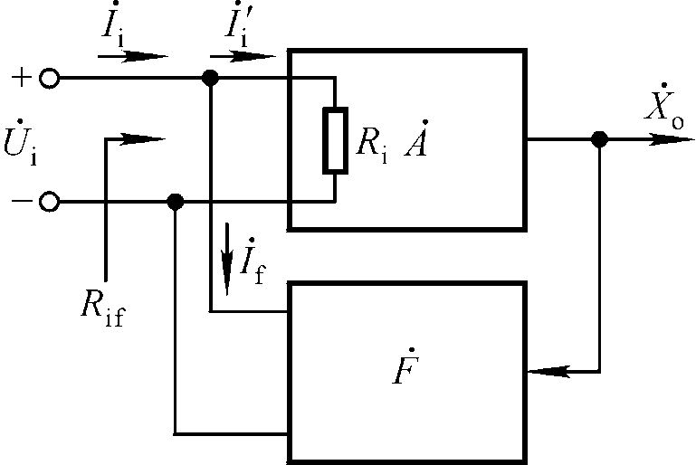
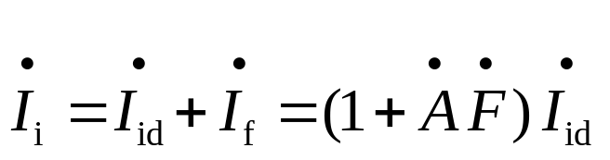
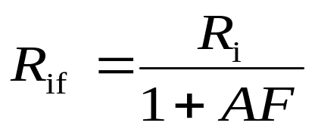
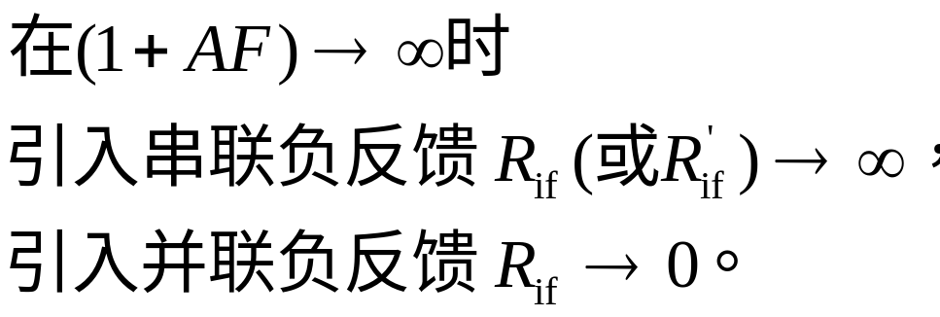
引入并联负反馈时
一、对输入电阻的影响
串联负反馈增大输入电阻，并联负反馈减小输入电阻。

Slide 5
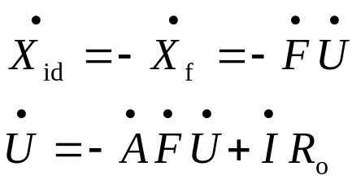
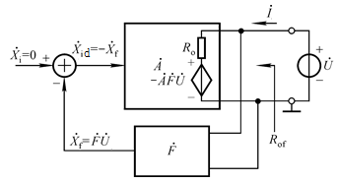
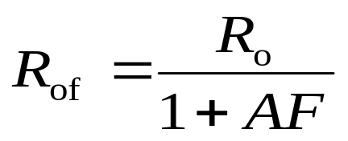
6.4.2 对输入电阻和输出电阻的影响
二、对输出电阻的影响
对输出电阻的影响仅与反馈网络与基本放大电路输出端的接法有关，即决定于是电压反馈还是电流反馈。
引入电压负反馈时

Slide 6
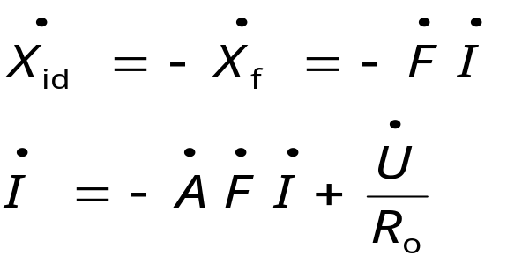
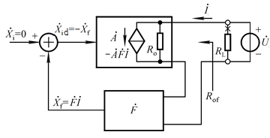
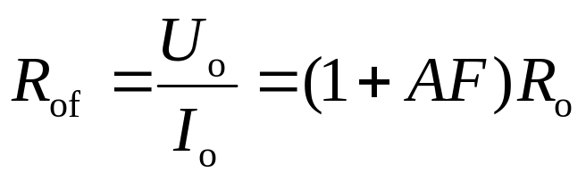
引入电流负反馈时
6.4.2 对输入电阻和输出电阻的影响
二、对输出电阻的影响
电压负反馈减小输出电阻，电流负反馈增大输出电阻。

Slide 7
总 结
负反馈类型 | 输入电阻 | 输出电阻 | 输出电压 | 输出电流
电压串联 | 增大 | 减小 | 稳定
电压并联 | 减小 | 减小 | 稳定
电流串联 | 增大 | 增大 |  | 稳定
电流并联 | 减小 | 增大 |  | 稳定

Slide 8
6.5 在放大电路中引入恰当的负反馈
要稳定直流量 ——
要稳定交流量 ——
要稳定输出电压——
要稳定输出电流——
要增大输入电阻——
要减小输入电阻——
要增大输出电阻——
要减小输出电阻——
从信号转换关系上看，输出电压是输入电压受控源的为（ ），
输出电压是输入电流受控源的为（ ），
输出电流是输入电压受控源的为（ ），
输出电流是输入电流受源的为（ ）。

Slide 9
讨论一
为减小放大电路从信号源索取的电流，增强带负载能力，应引入什么反馈？
为了得到稳定的电流放大倍数，应引入什么反馈？
为了稳定放大电路的静态工作点，应引入什么反馈？
为了使电流信号转换成与之成稳定关系的电压信号，应引入什么反馈？
为了使电压信号转换成与之成稳定关系的电流信号，应引入什么反馈？

Slide 10
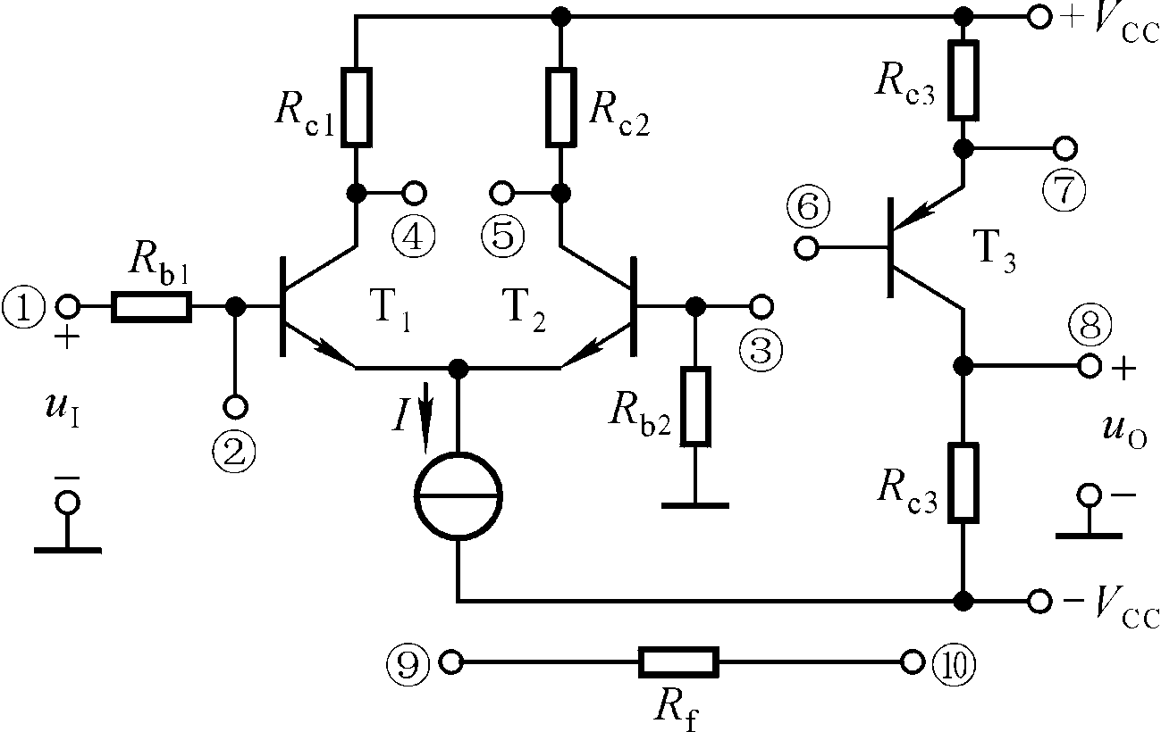

讨论二
电流反馈
并联反馈
电压反馈
串联反馈
试在图示电路中分别引入四种不同组态的交流负反馈。
Notes:
要特别强调引入的是“负”反馈。由于差分放大电路的电压放大倍数即可为“＋”又可为“－”，才使该电路能够引入四种组态的交流负反馈。应当指出，对于一个实用电路，只可能引入一种组态的交流负反馈。

Slide 11
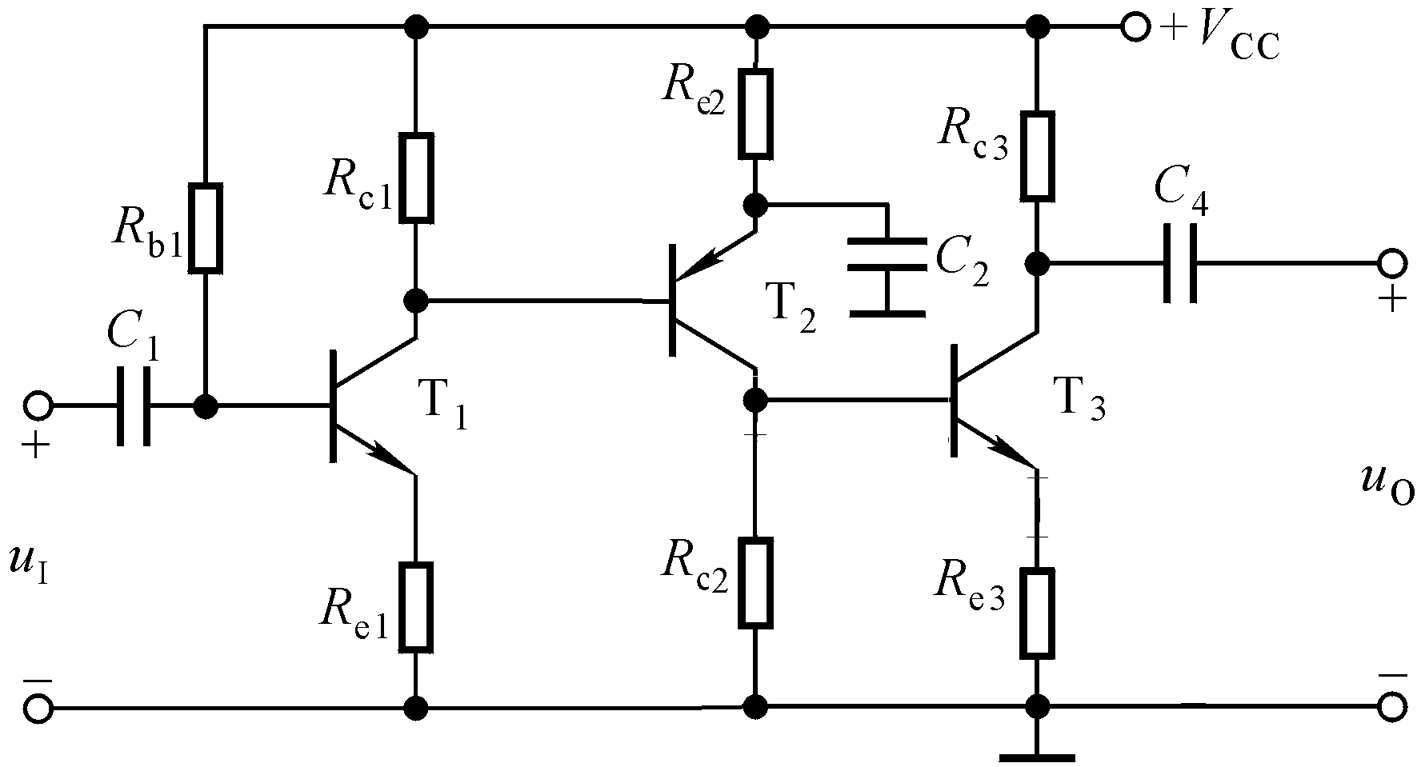




讨论三
在图示电路中能够引入哪些组态的交流负反馈？
只可能引入电压并联或电流串联两种组态的交流负反馈。

